Slide 1


Chào mừng các em đến với
tiết Tiếng Việt
Notes:
1

Slide 2
Bài 15:
NHỮNG CON SAO BIỂN

Slide 3

YÊU CẦU CẦN ĐẠT
Đọc đúng, rõ ràng, biết ngắt, nghỉ hơi hợp lí.
01
Trả lời được các câu hỏi liên quan bài đọc. Nêu được nội dung bài học.
02
Nhận biết được địa điểm, thời gian và các sự việc trong câu chuyện
03

Slide 4

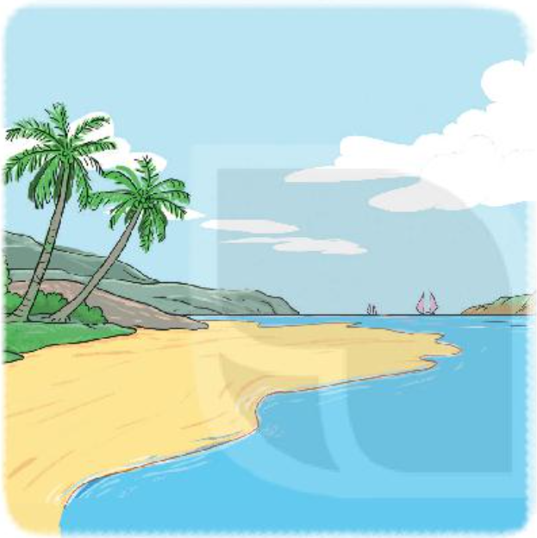
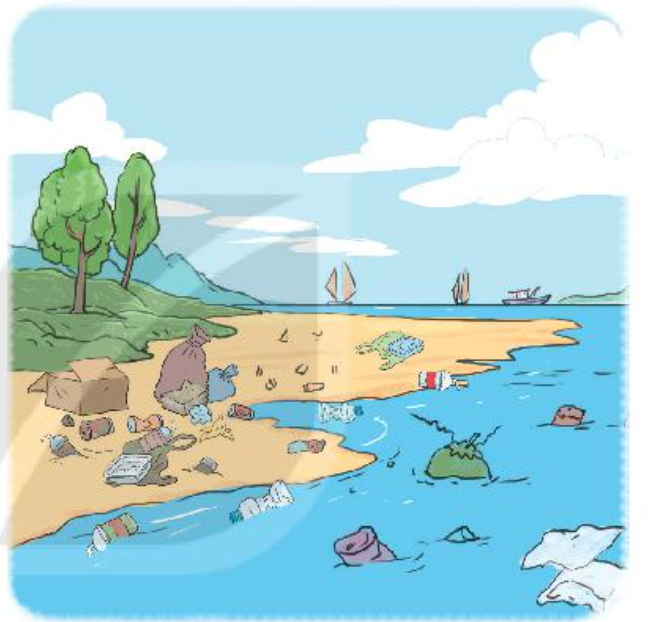
1. Nói về sự khác nhau giữa 2 bức tranh dưới đây:
2. Theo em, chúng ta nên làm gì để giữ cho biển luôn sạch đẹp?

Slide 5
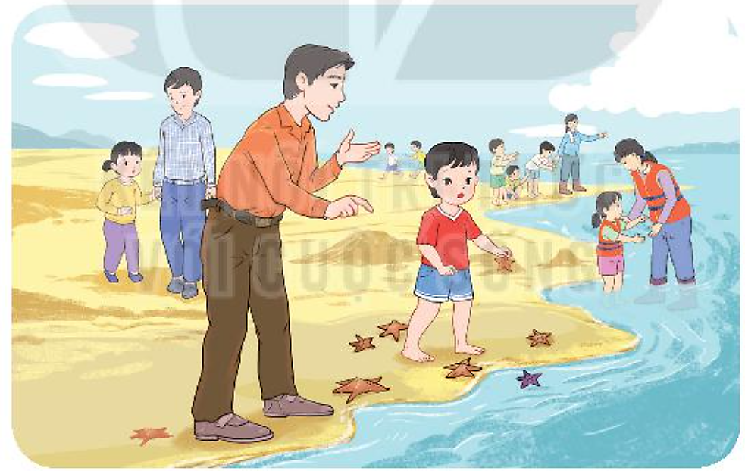

Slide 6
NHỮNG CON SAO BIỂN
Một người đàn ông đang dạo bộ trên bãi biển khi chiều xuống. Biển đông người, nhưng ông lại chú ý đến một cậu bé cứ liên tục cúi xuống nhặt thứ gì đó lên rồi thả xuống biển.
Tiến lại gần hơn, ông thấy cậu bé đang nhặt những con sao biển bị thủy triều đánh dạt lên bờ và thả chúng trở về với đại dương.
- Cháu đang làm gì vậy? – Người đàn ông hỏi.
Cậu bé trả lời:
- Những con sao biển này sắp chết vì thiếu nước, cháu muốn giúp chúng.
- Có hàng ngàn con sao biển như vậy, liệu cháu có thể giúp được tất cả chúng không?
Cậu bé vẫn tiếp tục nhặt những con sao biển khác thả xuống biển và nói với người đàn ông:
- Cháu cũng biết như vậy, nhưng ít nhất thì cháu cũng cứu được những con sao biển này.
Người đàn ông trìu mến nhìn cậu bé và cùng cậu cứu những con sao biển.
Theo Hạt giống tâm hồn – Phép màu có giá bao nhiêu?

Slide 7
NHỮNG CON SAO BIỂN
Một người đàn ông đang dạo bộ trên bãi biển khi chiều xuống. Biển đông người, nhưng ông lại chú ý đến một cậu bé cứ liên tục cúi xuống nhặt thứ gì đó lên rồi thả xuống biển.
Tiến lại gần hơn, ông thấy cậu bé đang nhặt những con sao biển bị thủy triều đánh dạt lên bờ và thả chúng trở về với đại dương.
- Cháu đang làm gì vậy? – Người đàn ông hỏi.
Cậu bé trả lời:
- Những con sao biển này sắp chết vì thiếu nước, cháu muốn giúp chúng.
- Có hàng ngàn con sao biển như vậy, liệu cháu có thể giúp được tất cả chúng không?
Cậu bé vẫn tiếp tục nhặt những con sao biển khác thả xuống biển và nói với người đàn ông:
- Cháu cũng biết như vậy, nhưng ít nhất thì cháu cũng cứu được những con sao biển này.
Người đàn ông trìu mến nhìn cậu bé và cùng cậu cứu những con sao biển.
Theo Hạt giống tâm hồn – Phép màu có giá bao nhiêu?
1
2
3

Slide 8
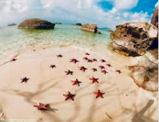
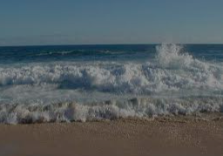
NHỮNG CON SAO BIỂN
Một người đàn ông đang dạo bộ trên bãi biển khi chiều xuống. Biển đông người, nhưng ông lại chú ý đến một cậu bé cứ liên tục cúi xuống nhặt thứ gì đó lên rồi thả xuống biển.
Tiến lại gần hơn, ông thấy cậu bé đang nhặt những con sao biển bị thủy triều đánh dạt lên bờ và thả chúng trở về với đại dương.
1
Dạt (lên bờ): bị sóng đẩy lên bờ.
Thủy triều: hiện tượng nước biển dâng lên, rút xuống một vài lần trong ngày.

Slide 9
Biển đông người, nhưng ông lại chú ý đến một cậu bé cứ liên tục cúi xuống nhặt thứ gì đó lên rồi thả xuống biển.
Tiến lại gần hơn, ông thấy cậu bé đang nhặt những con sao biển bị thủy triều đánh dạt lên bờ và thả chúng trở về với đại dương.

Slide 10
NHỮNG CON SAO BIỂN
Một người đàn ông đang dạo bộ trên bãi biển khi chiều xuống. Biển đông người, nhưng ông lại chú ý đến một cậu bé cứ liên tục cúi xuống nhặt thứ gì đó lên rồi thả xuống biển.
Tiến lại gần hơn, ông thấy cậu bé đang nhặt những con sao biển bị thủy triều đánh dạt lên bờ và thả chúng trở về với đại dương.
1

Slide 11
- Cháu đang làm gì vậy? – Người đàn ông hỏi.
Cậu bé trả lời:
- Những con sao biển này sắp chết vì thiếu nước, cháu muốn giúp chúng.
- Có hàng ngàn con sao biển như vậy, liệu cháu có thể giúp được tất cả chúng không?
2

Slide 12
Cậu bé vẫn tiếp tục nhặt những con sao biển khác thả xuống biển và nói với người đàn ông:
- Cháu cũng biết như vậy, nhưng ít nhất thì cháu cũng cứu được những con sao biển này.
Người đàn ông trìu mến nhìn cậu bé và cùng cậu cứu những con sao biển.
3
Trìu mến: biểu lộ tình yêu thương tha thiết.

Slide 13
NHỮNG CON SAO BIỂN
Một người đàn ông đang dạo bộ trên bãi biển khi chiều xuống. Biển đông người, nhưng ông lại chú ý đến một cậu bé cứ liên tục cúi xuống nhặt thứ gì đó lên rồi thả xuống biển.
Tiến lại gần hơn, ông thấy cậu bé đang nhặt những con sao biển bị thủy triều đánh dạt lên bờ và thả chúng trở về với đại dương.
- Cháu đang làm gì vậy? – Người đàn ông hỏi.
Cậu bé trả lời:
- Những con sao biển này sắp chết vì thiếu nước, cháu muốn giúp chúng.
- Có hàng ngàn con sao biển như vậy, liệu cháu có thể giúp được tất cả chúng không?
Cậu bé vẫn tiếp tục nhặt những con sao biển khác thả xuống biển và nói với người đàn ông:
- Cháu cũng biết như vậy, nhưng ít nhất thì cháu cũng cứu được những con sao biển này.
Người đàn ông trìu mến nhìn cậu bé và cùng cậu cứu những con sao biển.
Theo Hạt giống tâm hồn – Phép màu có giá bao nhiêu?
1
2
3

Slide 14
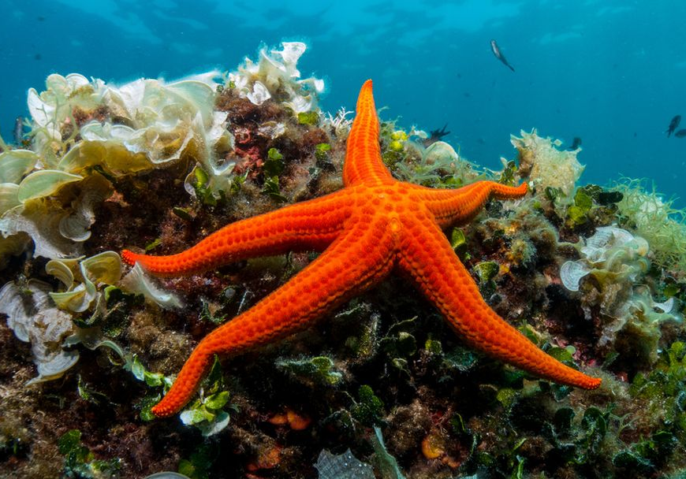
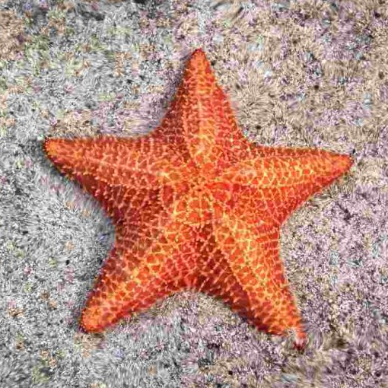
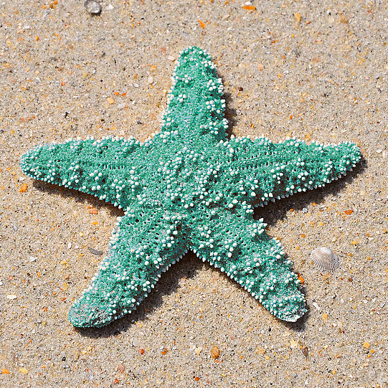
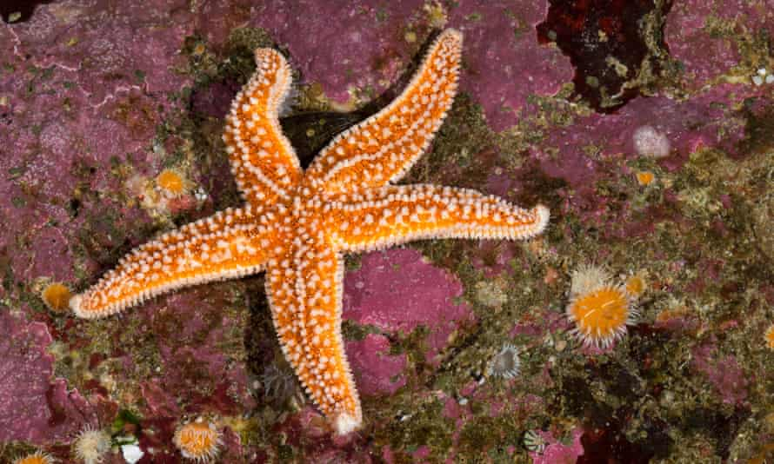

Slide 15
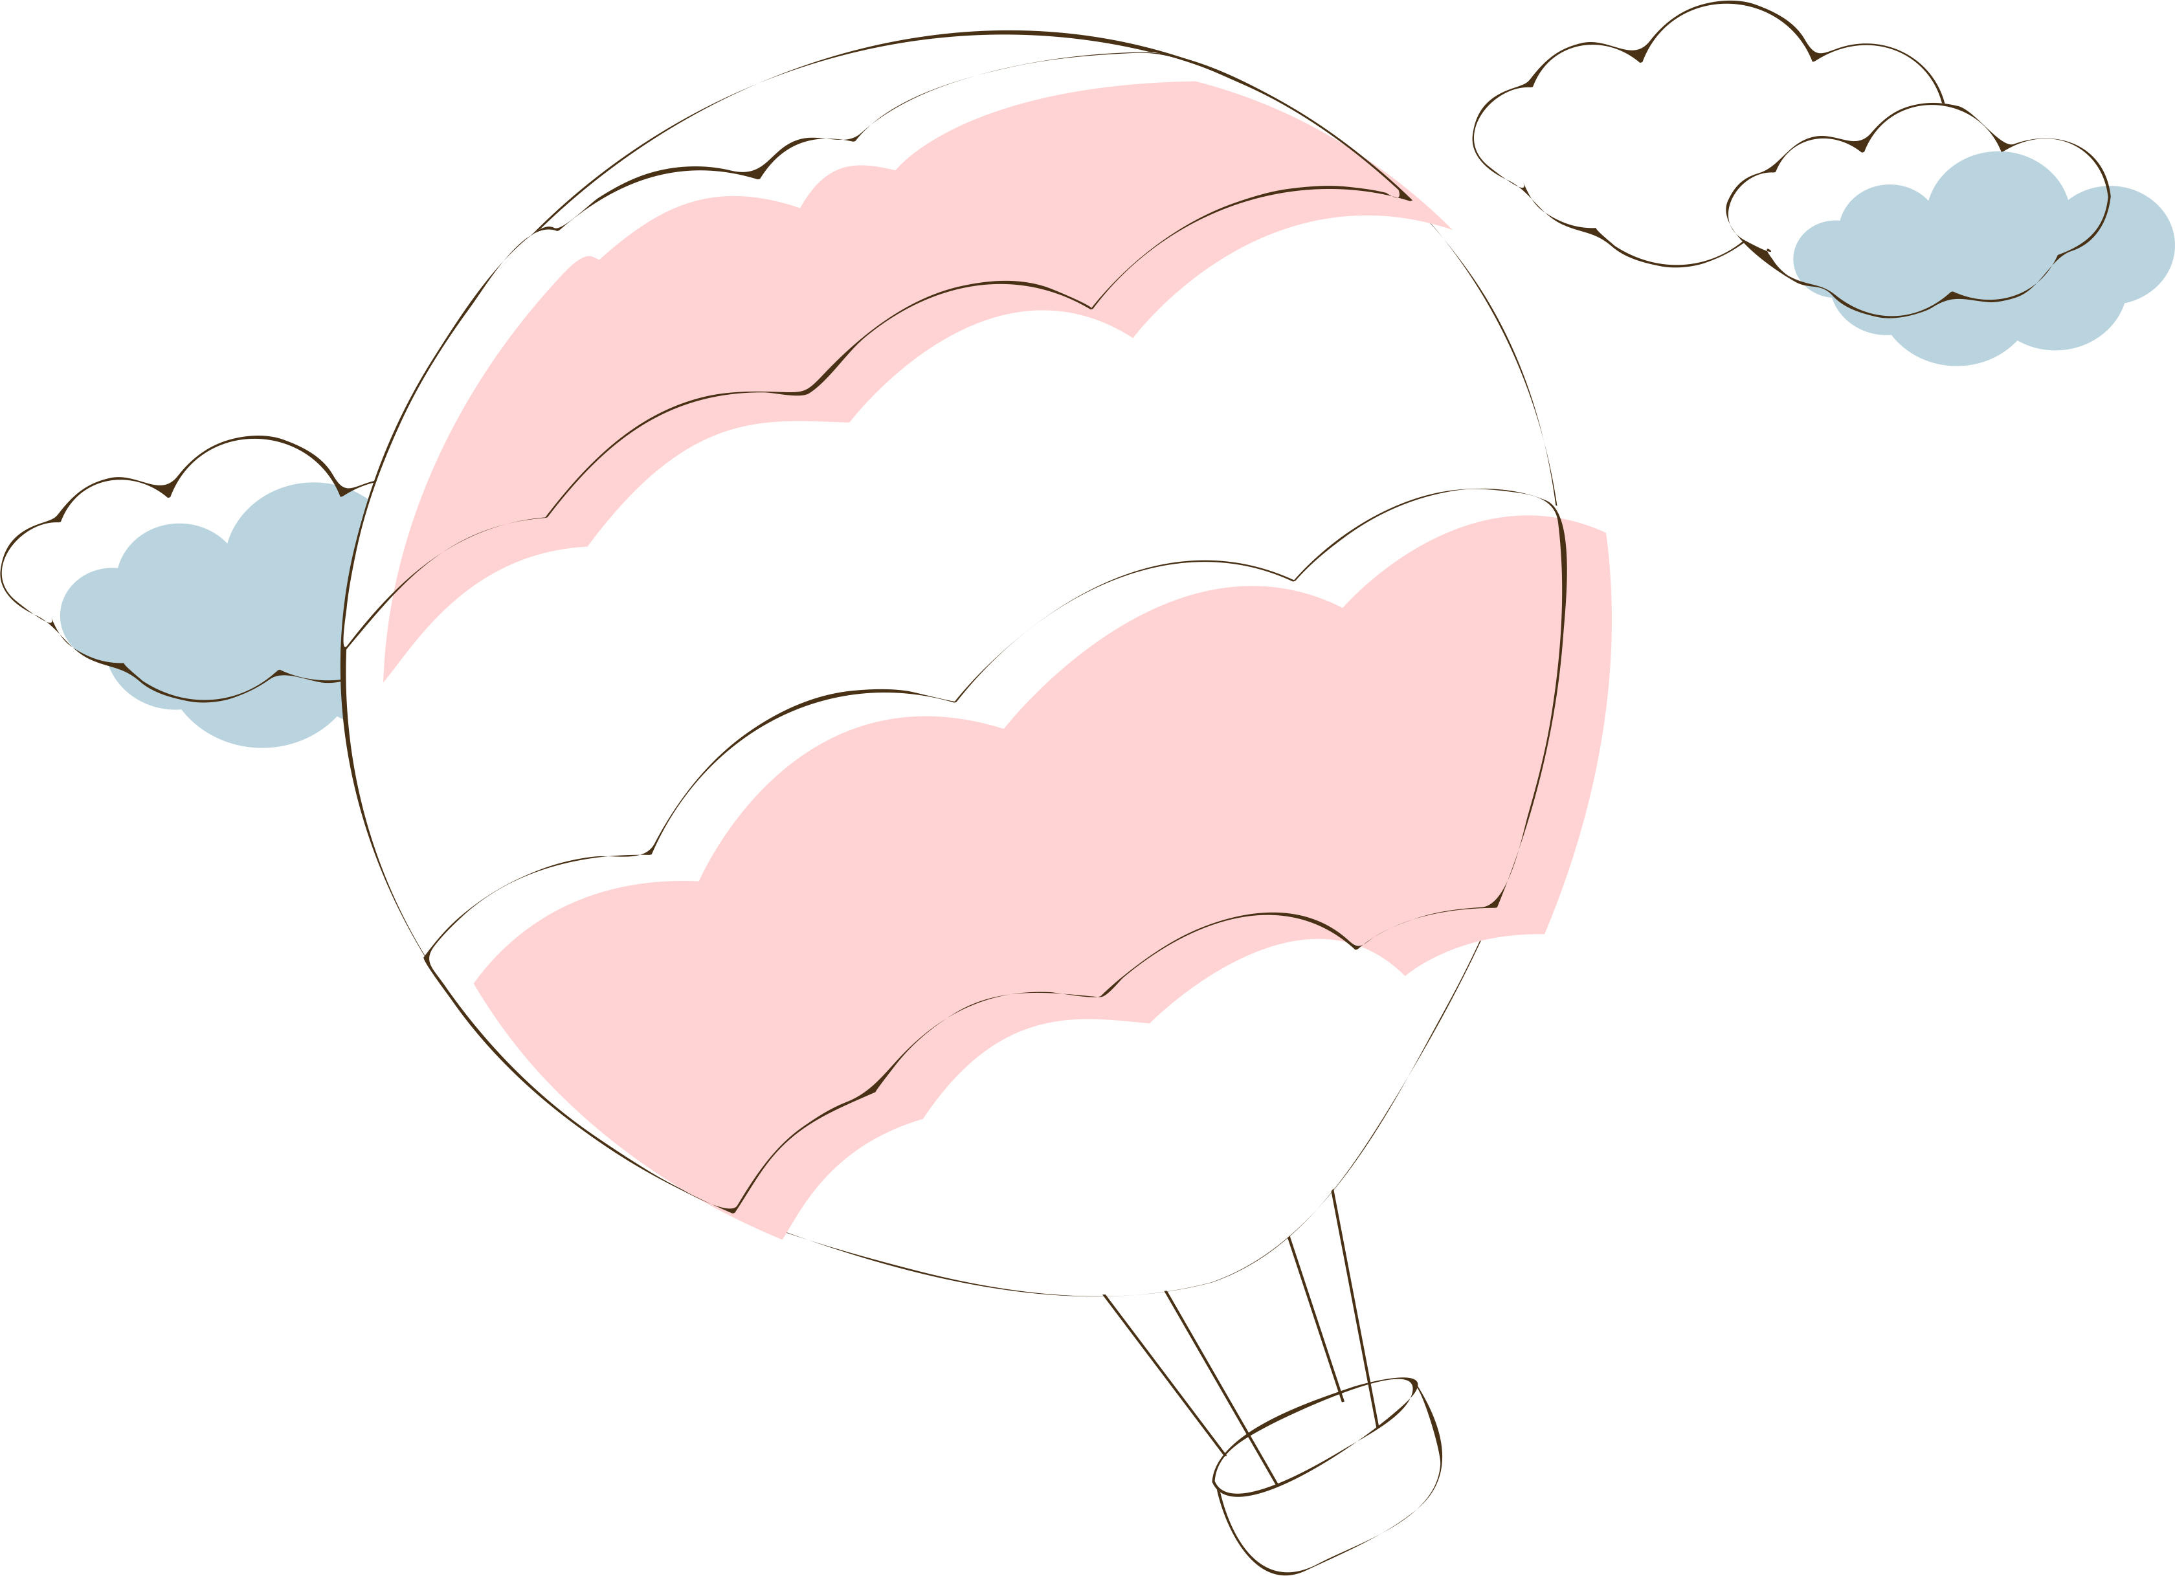

Trả lời câu hỏi

Slide 16


1: Vì sao biển đông người nhưng người đàn ông lại chú ý đến cậu bé?
Một người đàn ông đang dạo bộ trên bãi biển khi chiều xuống. Biển đông người, nhưng ông lại chú ý đến một cậu bé cứ liên tục cúi xuống nhặt thứ gì đó lên rồi thả xuống biển.
Tiến lại gần hơn, ông thấy cậu bé đang nhặt những con sao biển bị thủy triều đánh dạt lên bờ và thả chúng trở về với đại dương.
1

Slide 17
Vì sao cậu
2. Khi đến gần ông thấy cậu bé đang làm gì? Vì sao cậu bé làm như vậy?
bé làm như vậy?
Vì cậu thấy những con sao biển sắp chết vì thiếu nước, cậu muốn giúp chúng.
Một người đàn ông đang dạo bộ trên bãi biển khi chiều xuống. Biển đông người, nhưng ông lại chú ý đến một cậu bé cứ liên tục cúi xuống nhặt thứ gì đó lên rồi thả xuống biển.
Tiến lại gần hơn, ông thấy cậu bé đang nhặt những con sao biển bị thủy triều đánh dạt lên bờ và thả chúng trở về với đại dương.

Slide 18
3. Người đàn ông nói gì về việc làm của cậu bé?
- Cháu đang làm gì vậy? – Người đàn ông hỏi.
Cậu bé trả lời:
- Những con sao biển này sắp chết vì thiếu nước, cháu muốn giúp chúng.
- Có hàng ngàn con sao biển như vậy, liệu cháu có thể giúp được tất cả chúng không?
2

Slide 19
4. Em hãy nói suy nghĩ của mình về việc làm của cậu bé?

Slide 20
NHỮNG CON SAO BIỂN
Một người đàn ông đang dạo bộ trên bãi biển khi chiều xuống. Biển đông người, nhưng ông lại chú ý đến một cậu bé cứ liên tục cúi xuống nhặt thứ gì đó lên rồi thả xuống biển.
Tiến lại gần hơn, ông thấy cậu bé đang nhặt những con sao biển bị thủy triều đánh dạt lên bờ và thả chúng trở về với đại dương.
- Cháu đang làm gì vậy? – Người đàn ông hỏi.
Cậu bé trả lời:
- Những con sao biển này sắp chết vì thiếu nước, cháu muốn giúp chúng.
- Có hàng ngàn con sao biển như vậy, liệu cháu có thể giúp được tất cả chúng không?
Cậu bé vẫn tiếp tục nhặt những con sao biển khác thả xuống biển và nói với người đàn ông:
- Cháu cũng biết như vậy, nhưng ít nhất thì cháu cũng cứu được những con sao biển này.
Người đàn ông trìu mến nhìn cậu bé và cùng cậu cứu những con sao biển.
Theo Hạt giống tâm hồn – Phép màu có giá bao nhiêu?
1
2
3

Slide 21
Luyện tập theo văn bản đọc

Slide 22


1. Những từ ngữ nào dưới đây chỉ hoạt động?
cúi xuống
thả
nhặt
dạo bộ
người đàn ông
sao biển
biển
cậu bé
tiến lại

Slide 23
2. Câu văn nào cho biết cậu bé nghĩ việc mình làm là có ích?
“ Cháu cũng biết như vậy, nhưng ít nhất thì cháu cũng cứu được những con sao biển này”

Slide 24
YÊU CẦU CẦN ĐẠT
Đọc đúng, rõ ràng, biết ngắt, nghỉ hơi hợp lí.
01
Trả lời được các câu hỏi liên quan bài đọc. Nêu được nội dung bài học.
02
Nhận biết được địa điểm, thời gian và các sự việc trong câu chuyện
03

Slide 25


CỦNG CỐ
BÀI HỌC

